Slide 1


Badmom’s StarFit Club
Sportklub weboldal projekt
Készítette:
Baloghné Orosz Erika
Mátyus Marianna
Török Tünde
2025.09.19.

Slide 2
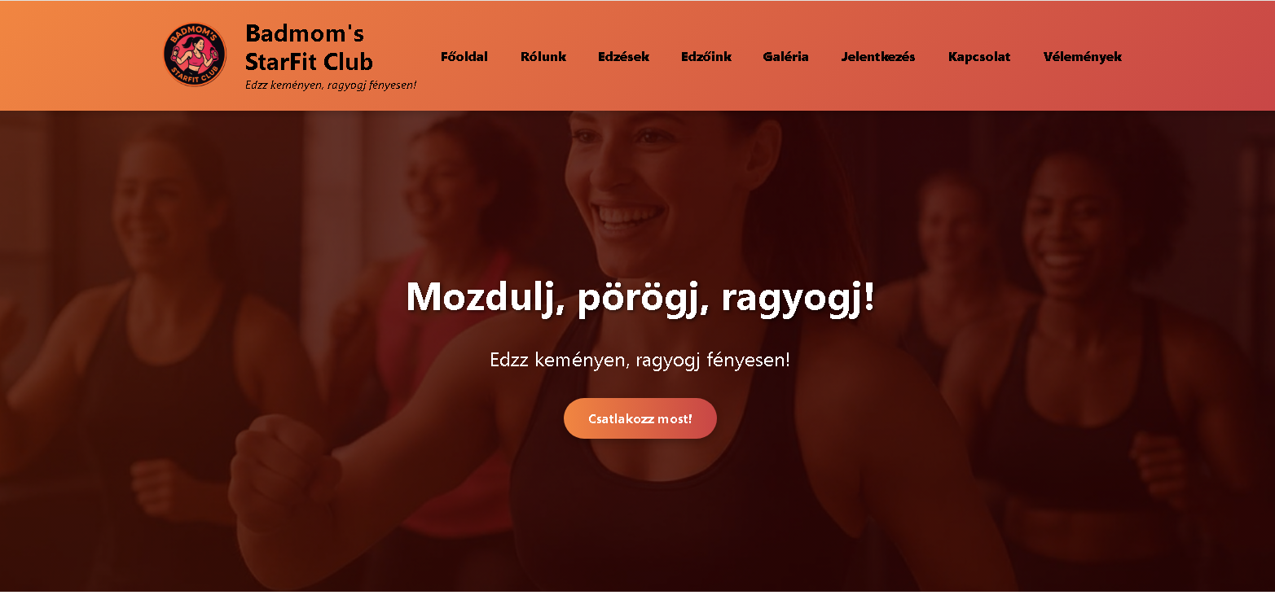
A projekt célja
• Egy modern, reszponzív weboldal létrehozása egy sportklub számára.
• A klub bemutatása: edzések, edzők, szolgáltatások.
• Online edzésfoglalási lehetőség, vélemények

Slide 3
Célközönség
• Fiatal felnőttek, akik változatos edzéseket keresnek.
• Anyukák és elfoglalt nők, akik rövid, intenzív mozgásformát igényelnek.
• Közösségi élményt és motivációt kereső sportolók

Slide 4
Csapatmunka és szerepek
Ezt a projektet 3 fős fejlesztői csapat készítette.
Projektvezető: Baloghné Orosz Erika - a feladatok koordinálása, dokumentáció elkészítése, felhasznált anyag gyűjtése, szerkesztése, feltöltése WordPress média tárba.
Webfejlesztő: Mátyus Marianna - a WordPress telepítése Cpanel ingyenes tárhelyre, sablon testreszabása, funkciók beállítása.
Dizájner / Tartalomfelelős: Török Tünde - a szövegek, képek, logó és vizuális elemek elkészítése, feltöltése WordPress média tárba.
A fejlesztés során online együttműködési eszközöket (pl. Google Drive, Messenger, közös e-mail cím) használtunk a munkaszervezésre és a tartalmak megosztására.

Slide 5
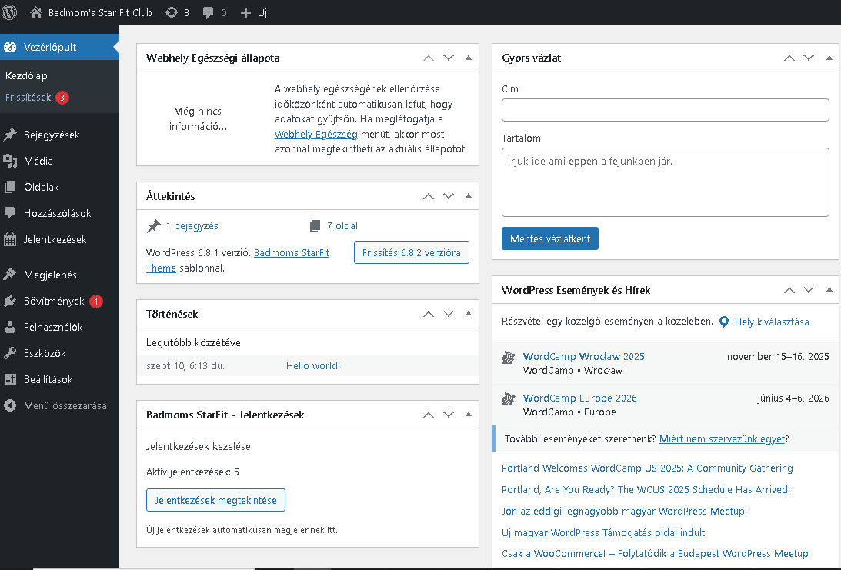
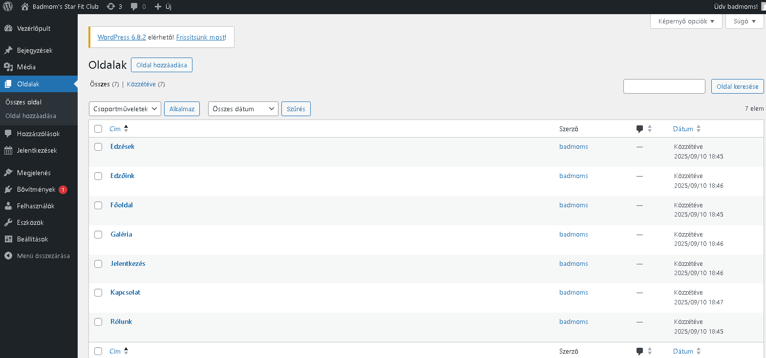
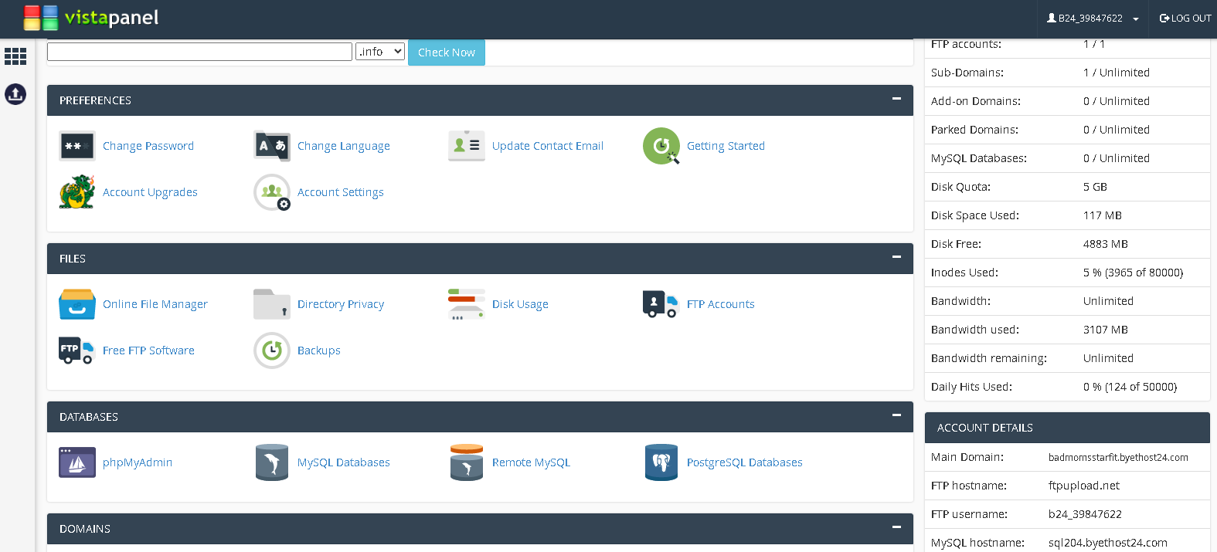
A CMS választása
WordPress CMS
cPanel ingyenes tárhely
Nyílt forráskódú, rugalmas.
Számos ingyenes bővítmény.
Reszponzív sablonok.
Könnyen kezelhető admin felület.

Slide 6
Projektszervezési eszközök
WordPress sablon: Astra / OceanWP
GitHub – forráskód és verziókezelés.
Google Drive – dokumentumok és prezentáció megosztása.
Canva: edzőkártyák szerkesztése
ChatGpt: tréner fotók, logók generálása
QR kód készítő oldal: https://createqrfree.com

Slide 7
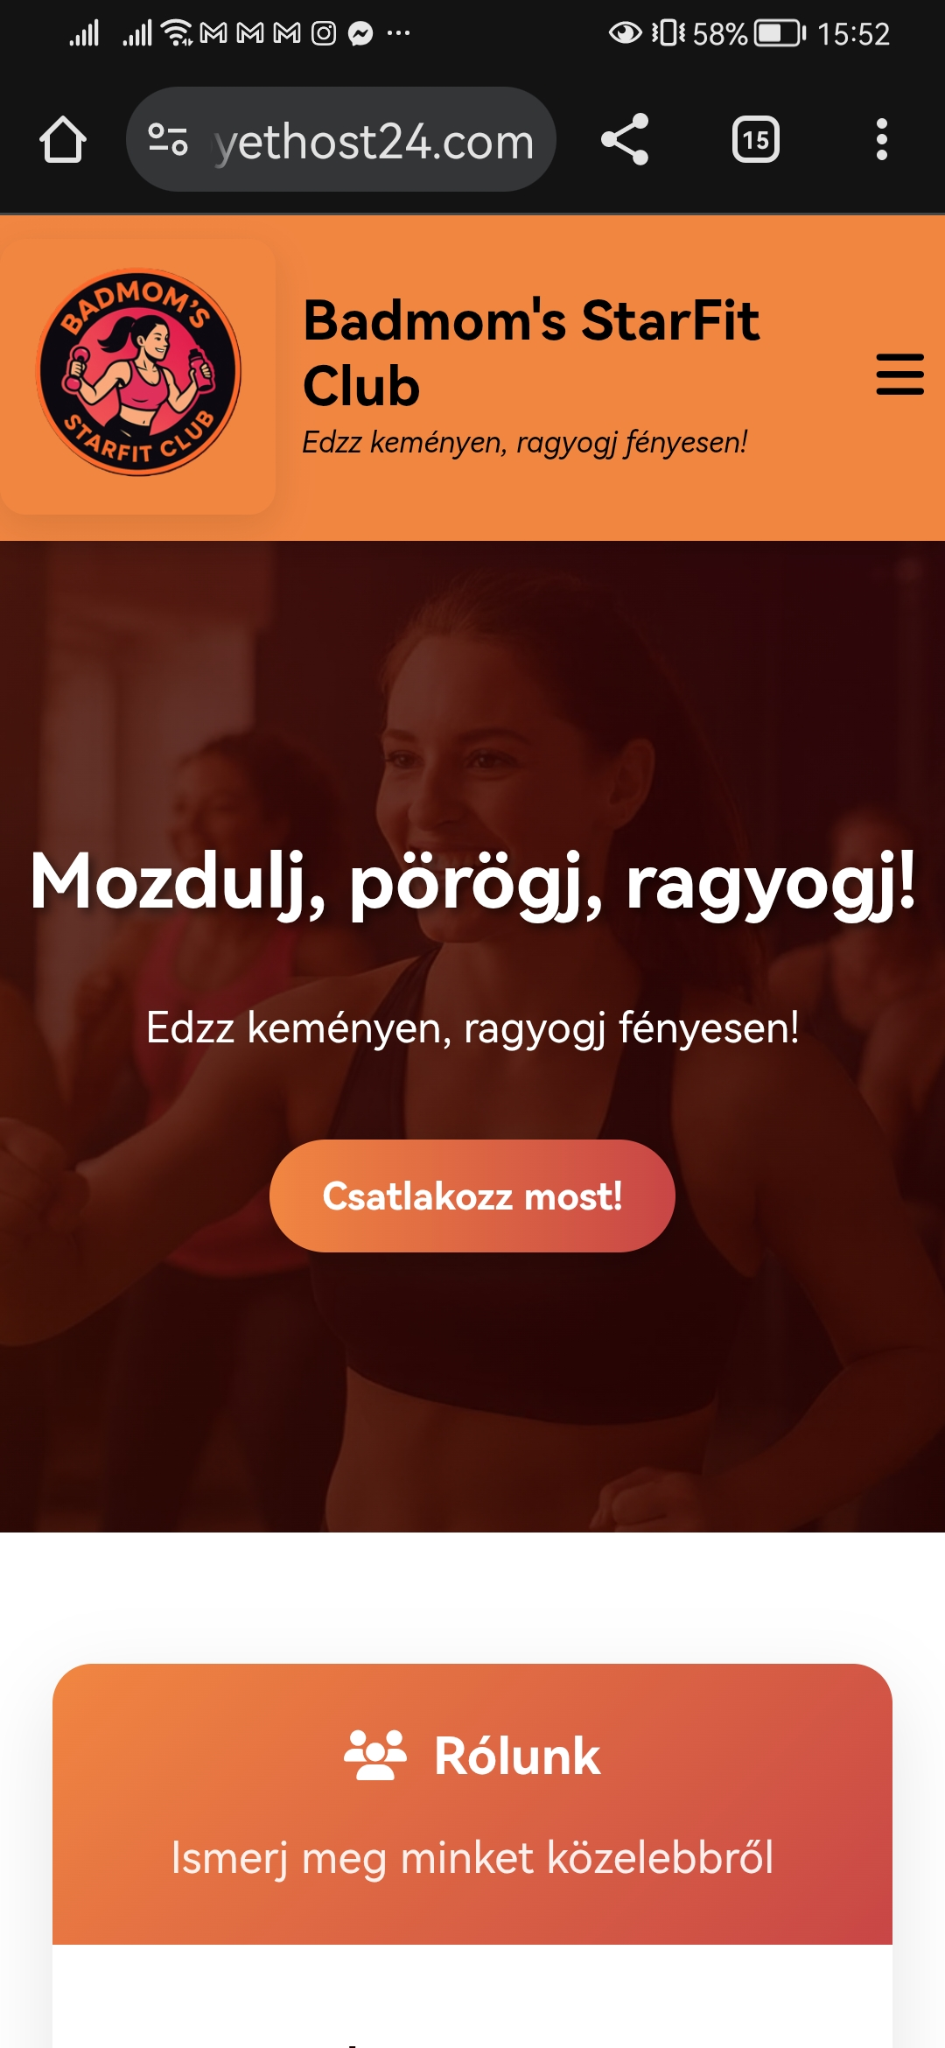
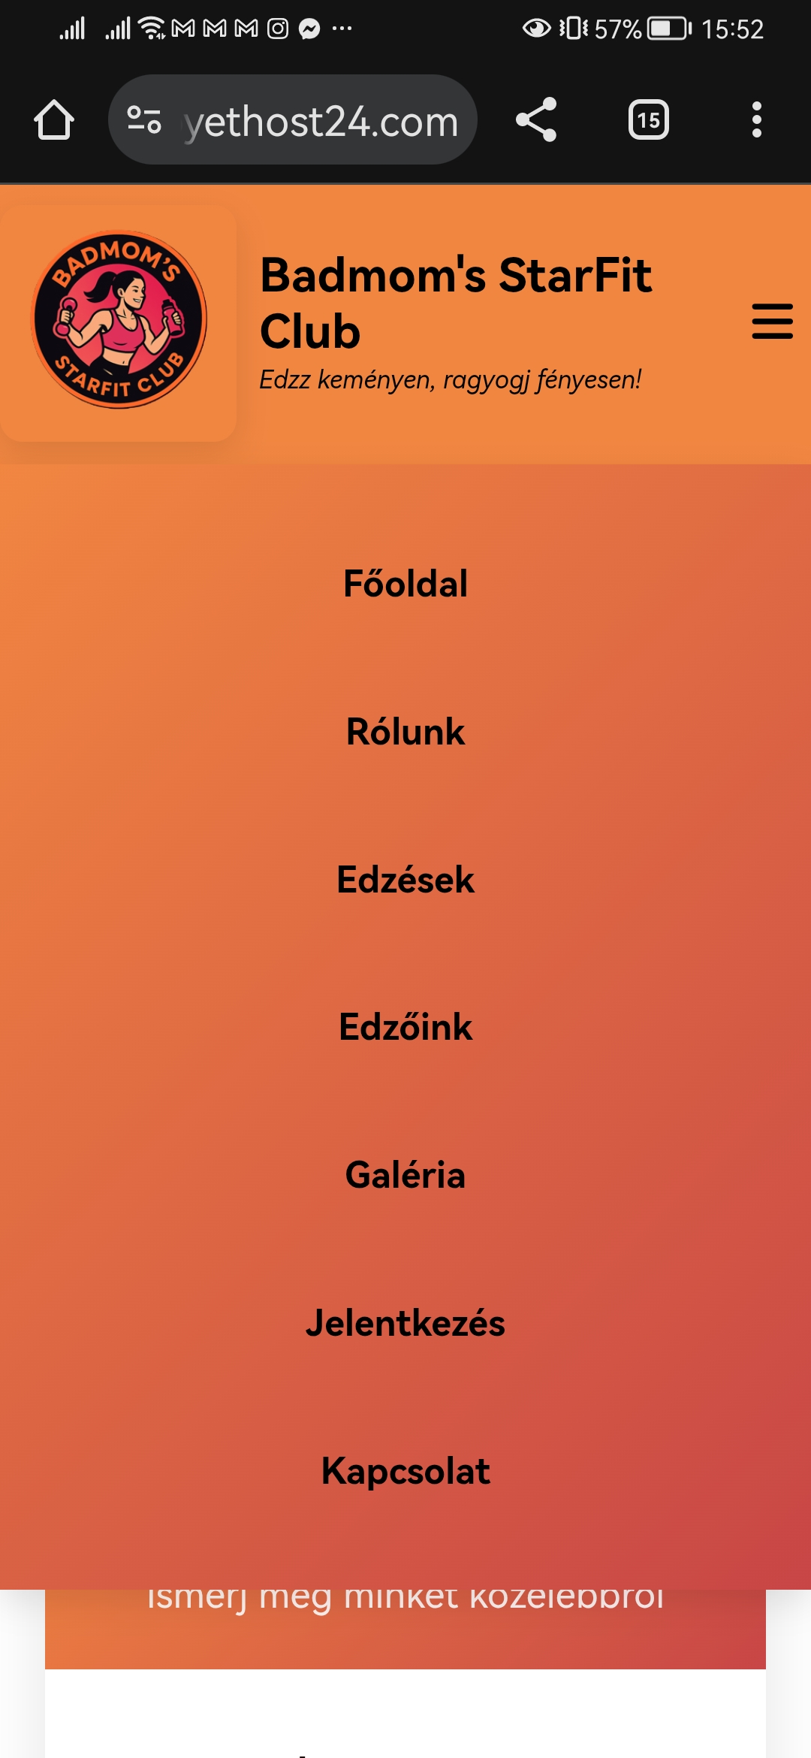
Tervezési módszerek
• Felhasználóbarát, letisztult felépítés
• Reszponzív dizájn: mobil, tablet, asztali pc
• Egyszerű navigáció

Slide 8
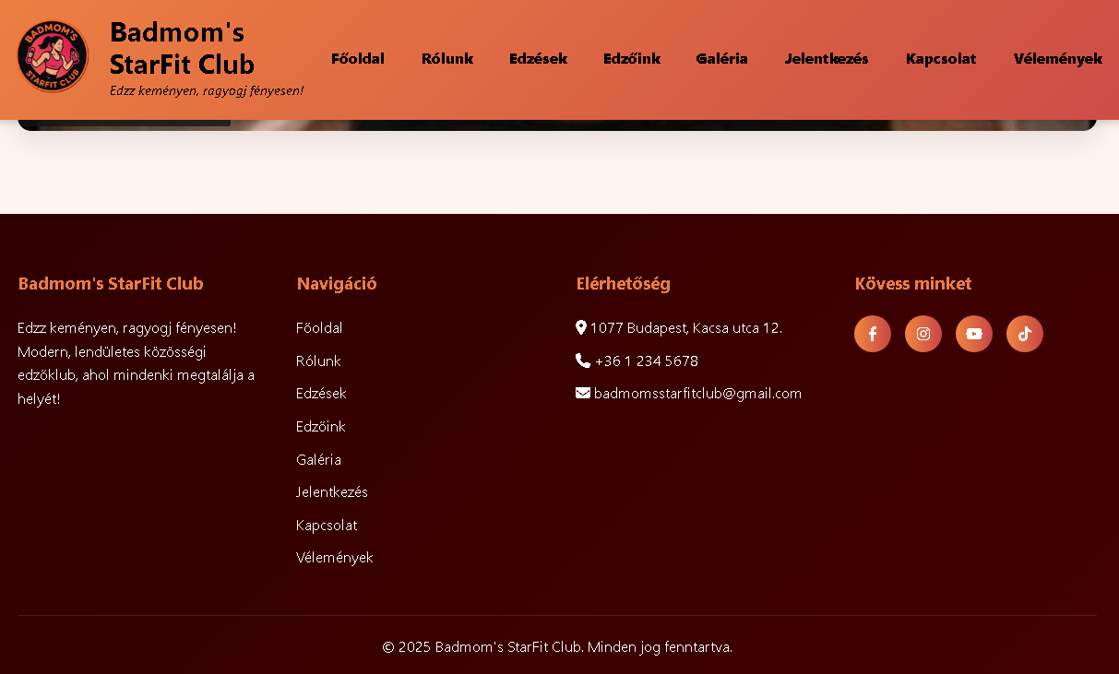
Oldalstruktúra
Menü:
Főoldal
Rólunk
Edzések
Edzőink
Galéria
Jelentkezés
Kapcsolat
Vélemények

Slide 9
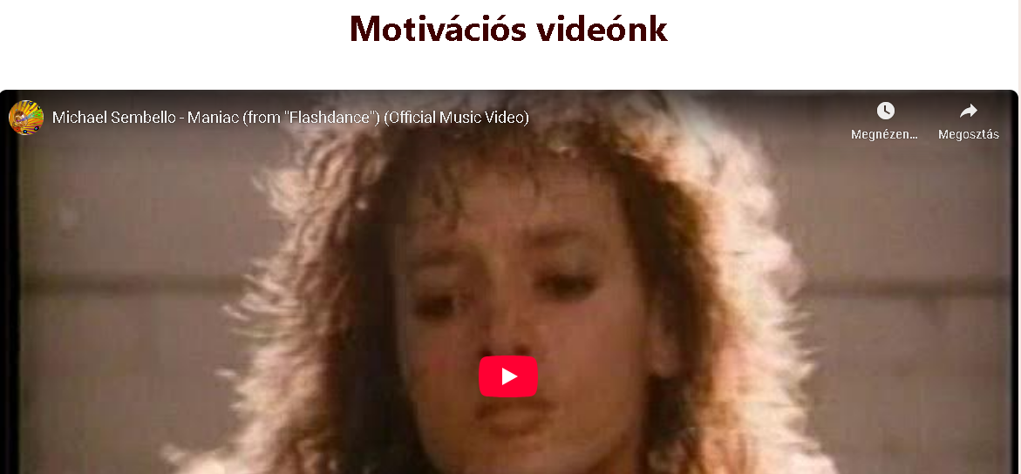
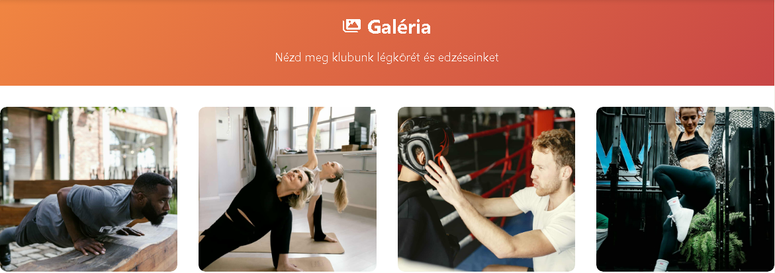

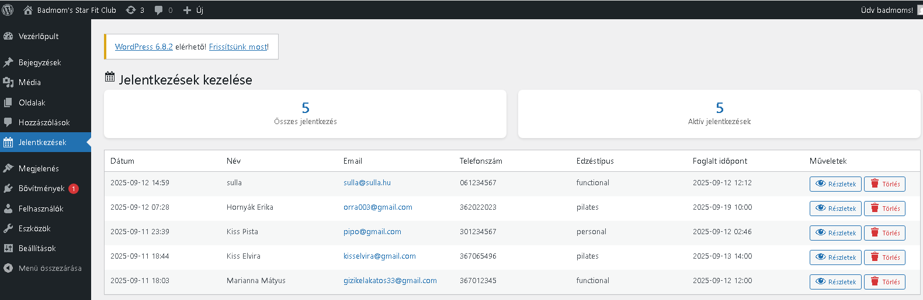
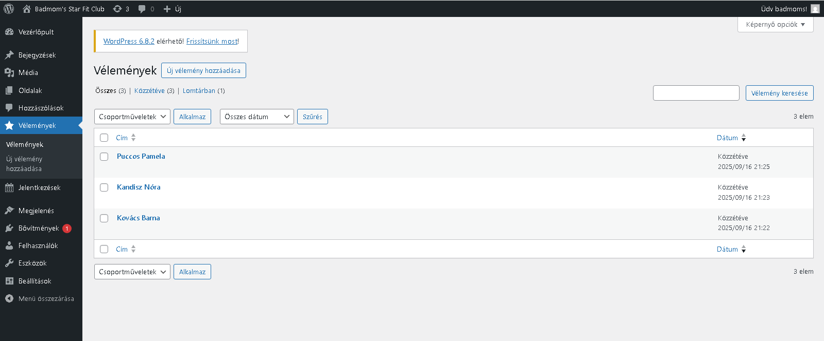

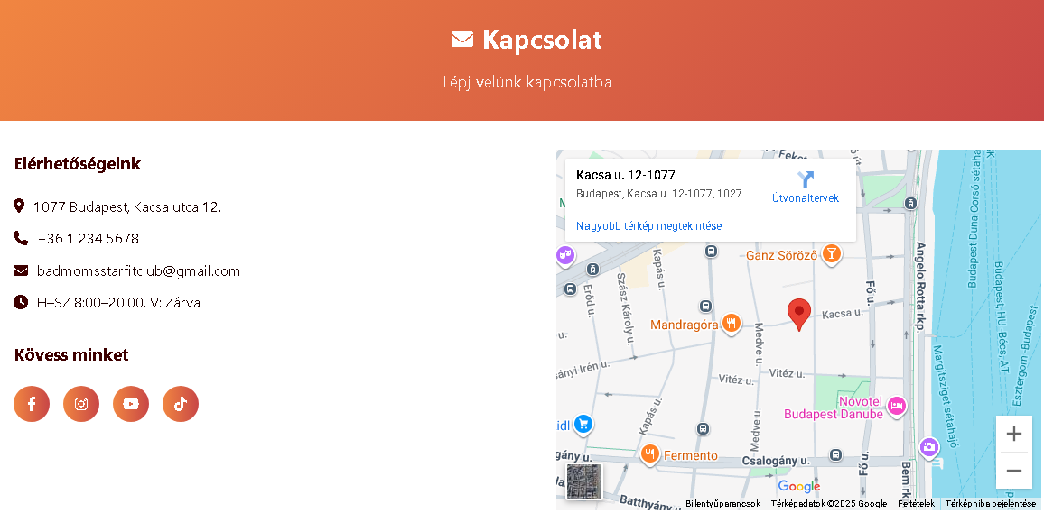
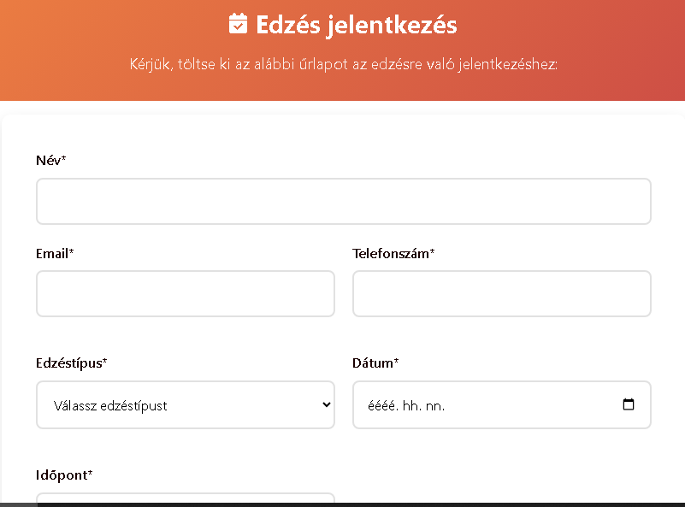
Fő funkciók
Klub bemutatása, edzők és edzések ismertetése.
Jelentkezési űrlap edzésfoglalásra.
Vélemények
Galéria képekkel és videókkal.
Google Maps térkép beágyazása.
Közösségi média ikonok.

Slide 10
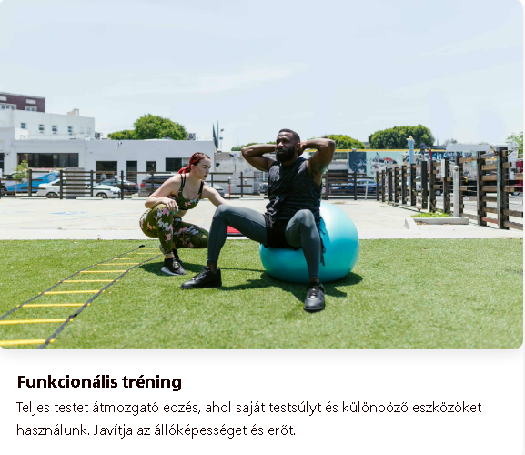
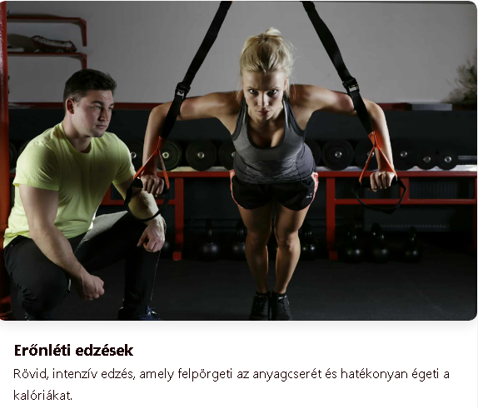
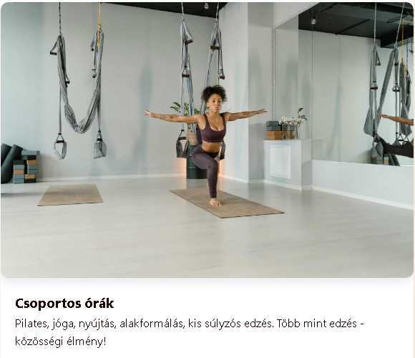
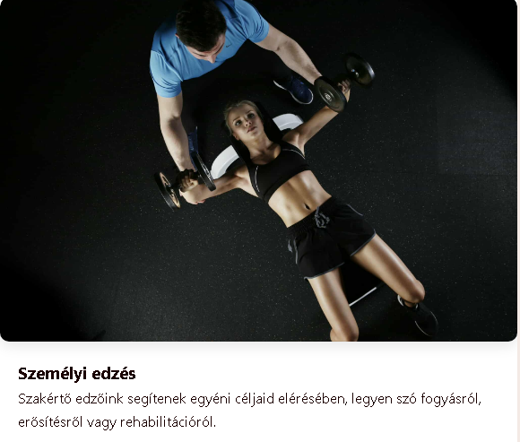
Edzéstípusok
Funkcionális tréning
HIIT köredzés
Pilates & Jóga
Személyi edzés

Slide 11

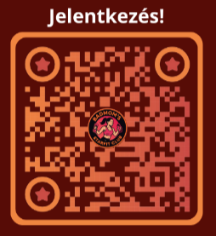
Online elérés
• Weboldal címe (Cpanel ingyenes tárhely) : https://badmomsstarfit.byethost24.com
• Kapcsolati e-mail cím : badmomsstarfitclub@gmail.com

Slide 12
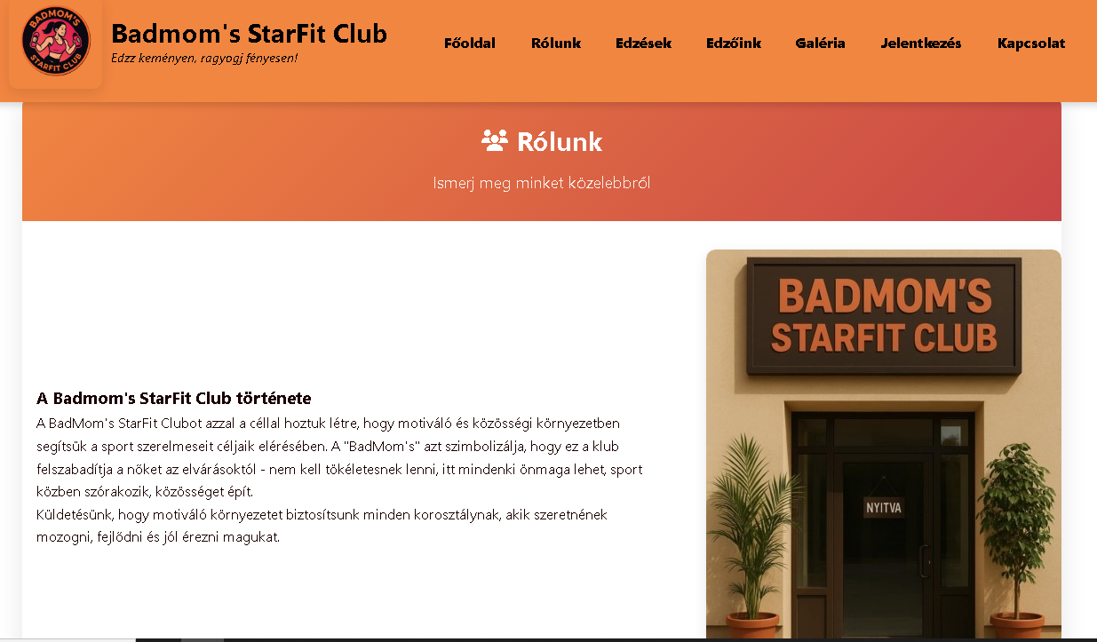
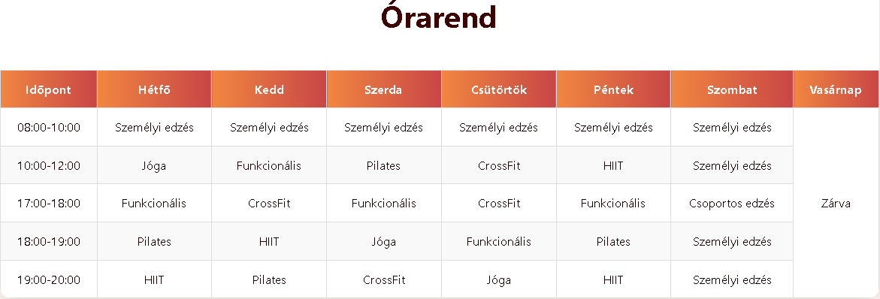



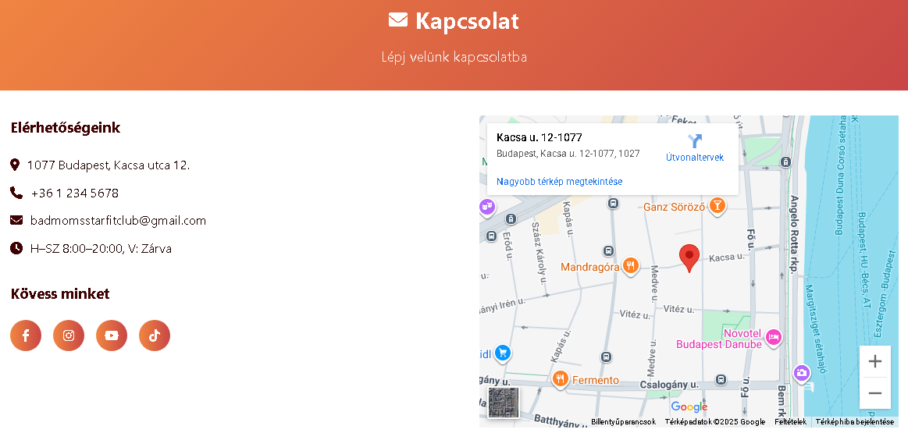
Összegzés
A BadMom’s StarFit Club weboldal egy modern, letisztult és reszponzív CMS alapú honlap. A „BadMom’s” azt szimbolizálja, hogy ez a klub felszabadítja a nőket az elvárásoktól, nem kell tökéletesnek lenni, itt mindenki önmaga lehet, sport közben szórakozik, közösséget épít, ezzel motiváló környezetet biztosítunk minden korosztálynak, akik szeretnének mozogni, fejlődni és jól érezni magukat. A projekt a sportklub bemutatásán túl lehetőséget nyújt online jelentkezésre, vélemények írására, közösségépítésre és a klub életének folyamatos nyomon követésére.

Slide 13
Felhasznált források
Cpanel: Ingyenes tárhely
WordPress sablon: Astra / OceanWP
Ingyenes képek: [Unsplash](https://unsplash.com), [Pexels](https://pexels.com)
Ikonok: [Font Awesome](https://fontawesome.com)
ChatGpt: Tréner fotók és logó generálása
QR kód készítő oldal: https://createqrfree.com/

Slide 14
Köszönjük a figyelmet!

